Slide 1
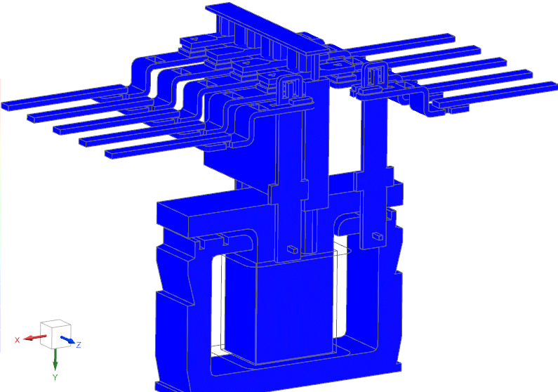
PLM Connection 2021
Elektromagnetisch-Mechanische Simulation eines Schutzschalters
PLM Connection 2021
15.06.2021
Peter Binde
Dr. Binde Ingenieure GmbH
www.simcenter.expert
www.magnetics.de
www.drbinde.de

Slide 2
Übersicht
Dr. Binde Ingenieure GmbH
Schutz-Schalter, Demonstrator
Vielfältige Simulationsaufgaben
Das Simulationsprogramm: NX Magnetics
Simulation Elektromagnetik + Elastizität + Thermal
Prinzipmodell Schalter: Elektromagnetik + Elastizität
Prinzipmodell Stromschine: Elektromagnetik + Thermal
Stromfluss im geschlossenen Zustand
Spule auslegen, Ankerbewegung
Federkräfte und Kontakt-Relativbewegungen
Temperaturen
Lorentz-Kräfte und Kontaktdrücke
Von Mises Spannungen
Stromverluste, Abstrahlung und Schirmwirkung (EMV)

Slide 3
Dr. Binde Ingenieure GmbH
Stehen Sie vor solchen Aufgaben:
Innovationen sind permanent erforderlich?
Messungen und Experimente sind nicht zufriedenstellend?
Physikalische Effekte sind komplex?
Zeit ist knapp?
Dann sind wir für Sie da!
Dr. Binde Ingenieure GmbH ist SIEMENS Solution Partner für Software und Technologie und spezialisiert auf technische Simulation. Unsere Ingenieure helfen Ihnen mit viel Engagement und Know-How bei allen Belangen rund um die Produktsimulation mit den Siemens Simcenter Produkten.
Unsere Kompetenzen beruhen auf langjähriger Erfahrung und Spezialisierung auf Simcenter mit den fünf Fachgebieten Strukturmechanik, Starrkörpermechanik, Strömungsmechanik, Thermodynamik und Elektrodynamik.
Unsere exklusiven Kunden profitieren darüber hinaus, aufgrund der engen Zusammenarbeit mit dem Softwarehersteller SIEMENS, sowie mit technischen Universitäten, vom Austausch mit der Simcenter Entwicklung und aktuellsten Technologien.

Slide 4
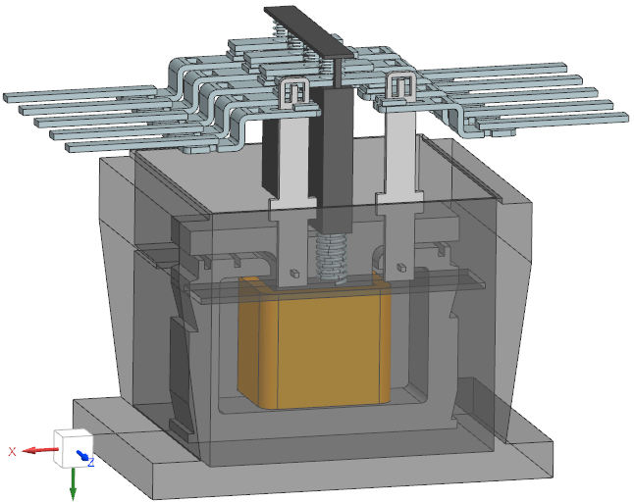
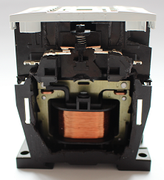
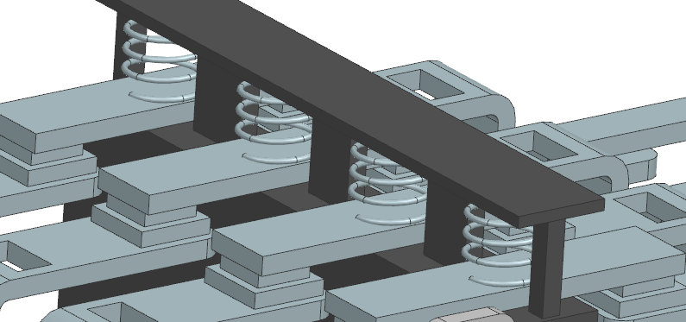
Schutz-Schalter, Demonstrator
Spule, Eisen, Anker, vier Stromschienen mit Kontaktwippen,
eine Spannungszufuhr für Spulenantrieb
6 Federn, mehrere Kunststoffteile

Slide 5
Vielfältige Simulationsaufgaben
Schutz-Schalter
Stromfluss im geschlossenen Zustand: Ohm Verluste, insbesondere in den Luftspalten
Störungen des Stromflusses durch schlechte Verbindungen mit Spalt (z.B. Lötungen)
Mechanische (Lorentz-) Kräfte bei normalem AC-Betrieb + Kurzschluss
Abstrahlung der Felder und Schirmwirkung. Störung der Nachbarelektronik (EMV)
Ein- und Ausschalten
Verzögerung durch die Spuleninduktivität.
Verzögerung durch die Massen-Trägheit
Lichtbogen (hier nicht betrachtet)
Kräfte so einstellen, dass Schließen und Öffnen unterstützt wird.
Erwärmung im Betrieb.
Verformung und Bewegungen im Betrieb durch Stromkräfte, auch bei Kurzschluss.
Reibstudien: Bleibt der Kontakt geschlossen trotz der Dynamik?
Dimensionieren: Welche Federn und Vorspannungen sind nötig?

Slide 6
Das Simulationsprogramm: NX Magnetics
Schutz-Schalter
Gemeinschaftsentwicklung
Dr. Binde Ingenieure - Gesamtsystem, Kundensupport, Vertrieb
Universität Lüttich - numerische Bibliothek, Wissenschaft
Siemens PLM - API‘s für NX/Simcenter Integration
Besonderheiten:
Schnell anpassbar an neue Erfordernisse durch Zugriff auf physikalische Formulierungen und Simcenter API‘s
Vielfältige Physik: ElektroMagnetik mit Statik, Dynamik, Zeit- und Frequenzbereich
Kopplungen zu Thermal, Bewegung, Elastizität, Partikel

Slide 7
Simulation Elektromagnetik + Elastizität + Thermal
Schutz-Schalter
Zu lösen ist das folgende Set von beschreibenden Differential-Gleichungen
Maxwell-Gleichungen (Ampere und Faraday Gesetze, ...)
Elastizitäts-Theorie (Hook Gesetz mit Kontakt)
Thermal (Fourier‘sches Wärmeleitungs-Gesetz ) + Konvektion (evtl. mit CFD bei Berücksichtigung der Luftbewegung)
Im Solver werden die drei Gleichungssysteme aufgestellt, die in einer modifizierten Newmark-Zeitschleife bearbeitet werden:
Elektromagnetik
Input: elektr. Ströme und/oder Spannungen, Materialeigenschaften, elek. Kontakt-Widerstände
Output: Lorentz-Kräfte, Eddy-Current-Verluste, EM-Felder
Elastizität
Input: Lorentz-Kräfte, Einspannungen, Materialeigenschaften (E-Modul usw.)
Output: Verformungen, mechanische Spannungen, Kontaktdrücke, Kontaktabstände
Thermal
Input: Eddy-Current-Verluste, Materialeigenschaften, therm. Kontakt-Widerstände, Konvektion
Output: Temperaturen, Wärmeströme

Slide 8
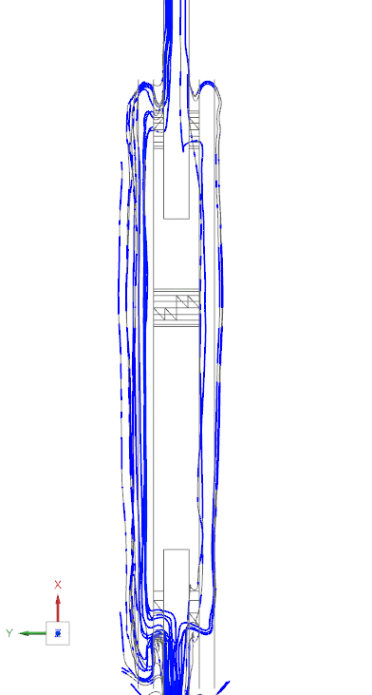
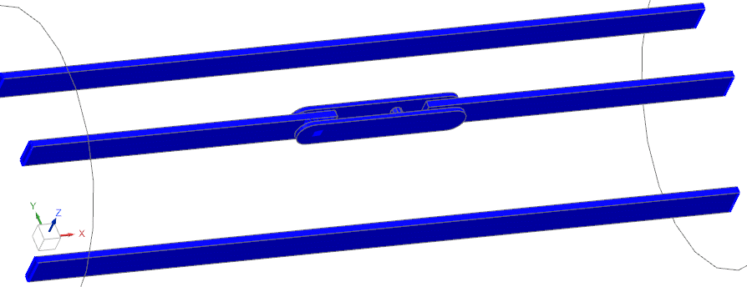
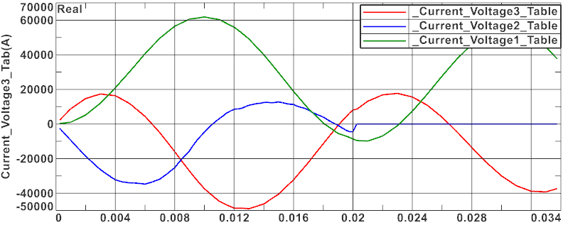
Prinzipmodell Schalter: Elektromagnetik + Elastizität
Schutz-Schalter
Mechanische Kontakte haben Rückwirkung auf das EM Feld: Wenn sich Kontaktabstände ändern, so ändern sich elektrische (und magnetische und thermische) Übergangswiderstände. Nichtlinear, realistisch!
Oben links: Stromlinien
Blaue Kurve rechts: Der Spalt im Kontakt erzeugt Widerstand. Dieser kann den Strom ganz abstellen.

Slide 9
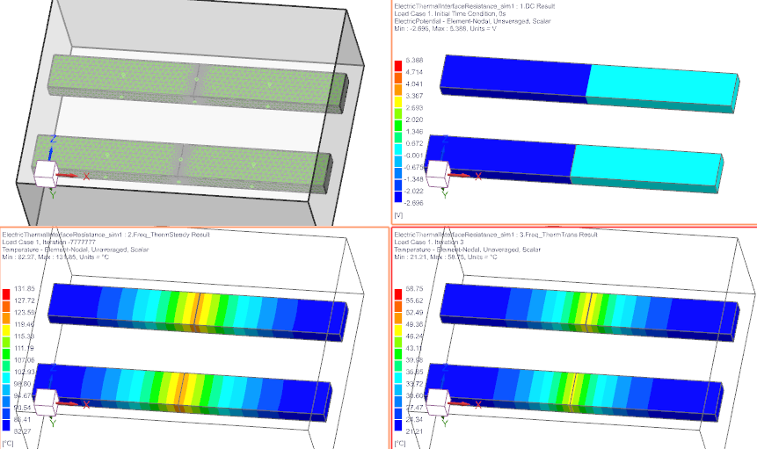
Prinzipmodell Stromschine: Elektromagnetik + Thermal
Schutz-Schalter
Die Kontakt Funktion unterstützt auch die thermische Lösung innerhalb NX Magnetics. D.h. es kann eine 2D Schicht als thermischer Widerstand definiert werden.
Wieder ist die Rückwirkung vom mechanischen Kontakt möglich: Wenn der Spalt sich ändert, so ändert sich der thermische Widerstand.
Prinzipmodell: Zwei stromdurchflossene Leiter im Vergleich: Der untere hat mittig einen 0,25 mm 3D Spalt, der obere dagegen einen 2D Spalt mit der Contact Resistance Funktion. Drei verschiedene Simulationen, gleiche Ergebnisse.
FEM Modell DC-Rechnung: Result: elektr. Potential
AC,Therm Steady AC, Therm Trans.
Result: Temperatur Result:Temperatur

Slide 10
Stromfluss im geschlossenen Zustand
Schutz-Schalter
Stromdichte Farbplot : Gleichmäßigkeit anstreben
Stromdichte mit Richtungen : Widerstände erkennen und beseitigen, Wirbelströme erkennen
Elektrisches Potential : Sprünge zeigen Widerstand. Gesamtwiderstand (Ohm) finden.

Slide 11
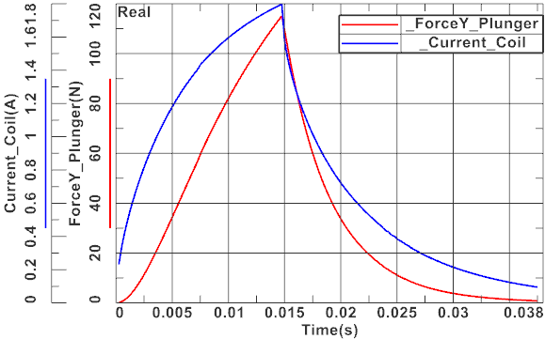
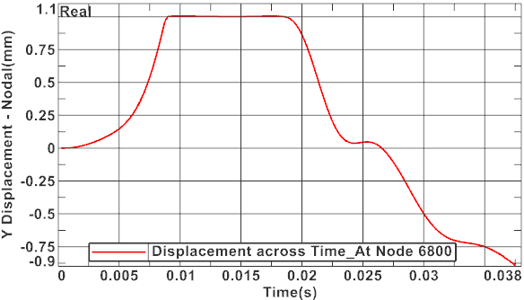
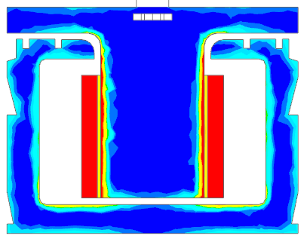
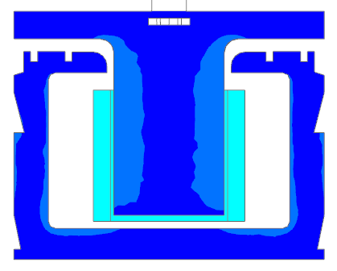
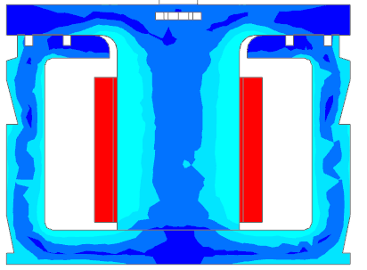
Spule auslegen, Ankerbewegung
Schutz-Schalter
Die Antriebs-Spannung wird zuerst eingeschaltet, dann ausgeschaltet. Die Verläufe von Strom, Ankerkraft und Ankerbewegung sind von Interesse. Dabei spielen auch vorgespannte mechanische Federn und Kontakte eine Rolle.
0s 0.015s Ende

Slide 12
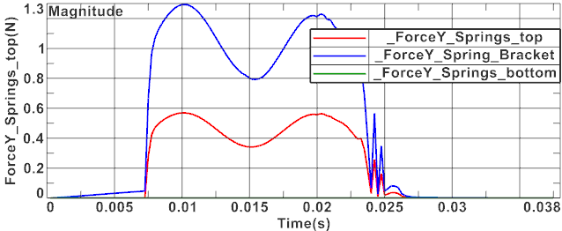
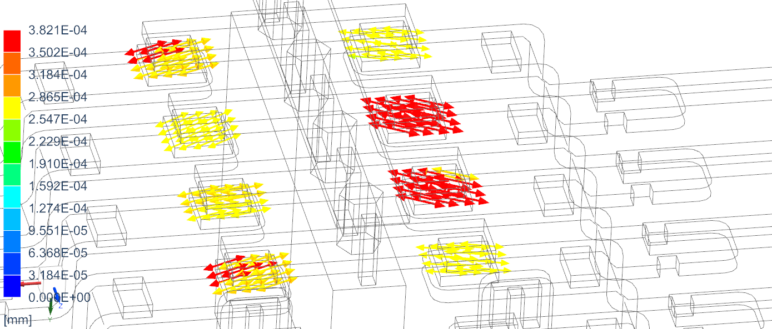
Federkräfte und Kontakt-Relativbewegungen
Schutz-Schalter
Federkräfte durch Vorspannung und Bewegung
Seitliche Gleitbewegungen: Richtungen und Beträge an den Kontakten erlauben Rückschlüsse auf Verschleißverhalten

Slide 13
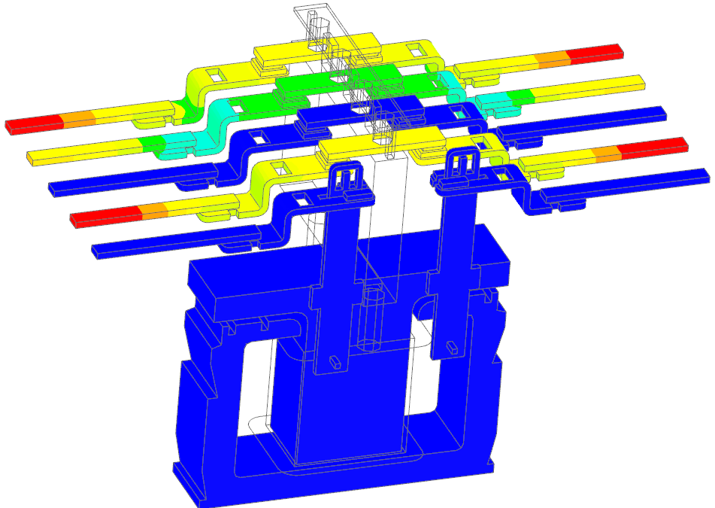
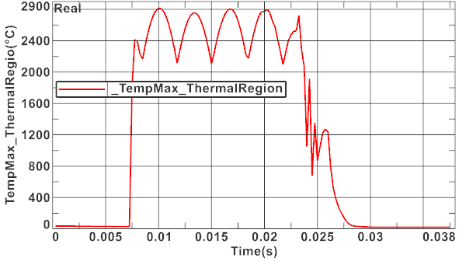
Temperaturen
Schutz-Schalter
Oft kann die Bewegung des Fluids vernachlässigt werden. Dann kann die Temperatur mit Wärmekonduktion und festen Konvektionswerten mit guter Genauigkeit berechnet werden. Falls jedoch nicht, dann muss ein CFD Programm hinzugenommen werden, das als Input die Verluste der elektrischen Ströme verwendet. (NX/Thermal, StarCCM+)

Slide 14
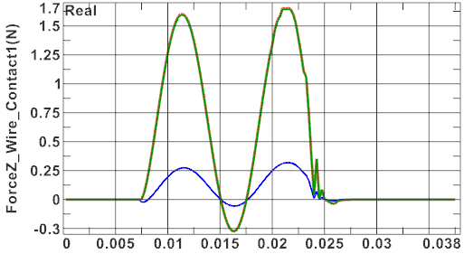
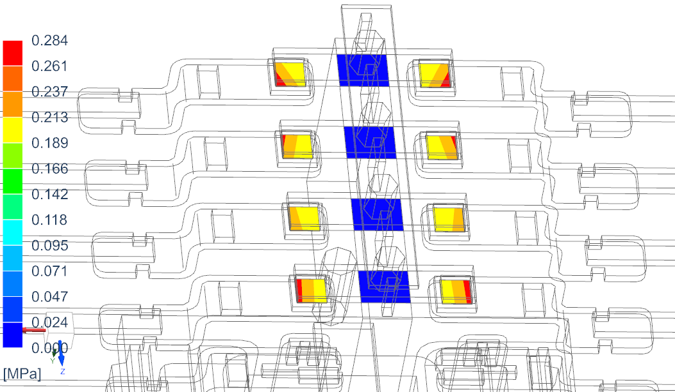
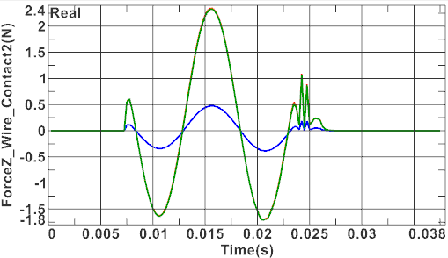
Lorentz-Kräfte und Kontaktdrücke
Schutz-Schalter
Durch Strom und Magnetfeld erzeugte Lorentzkräfte bewirken elastische Verformungen und Spannungen. Auch verändern sie den Flächendruck der Kontakte. Daher müssen diese kontrolliert werden.
Lorentzkräfte auf 2 Schienen in Querrichtung
Kontaktdrücke im geschlossenen Zustand

Slide 15
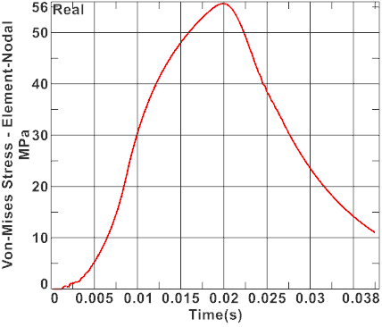
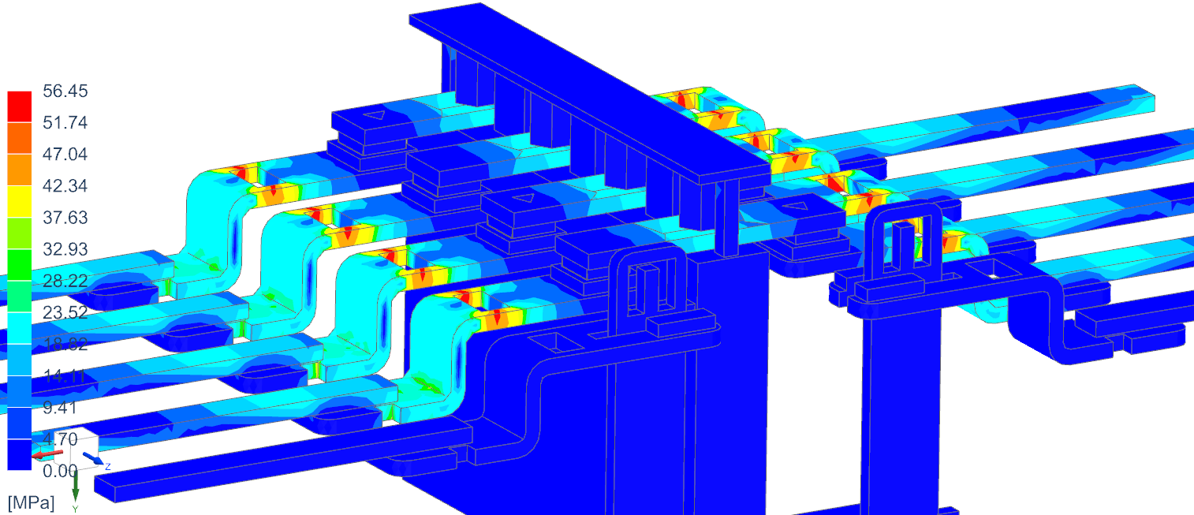
Von Mises Spannungen
Schutz-Schalter
Mechanische Spannungen resultieren aus den Lorentzkräften und aus den bewegten Massen. Diese können zu Dauerbruch führen.
Der zeitliche Verlauf der Spannungen kann als Input für nachfolgende Lebensdaueranalysen verwendet werden.

Slide 16
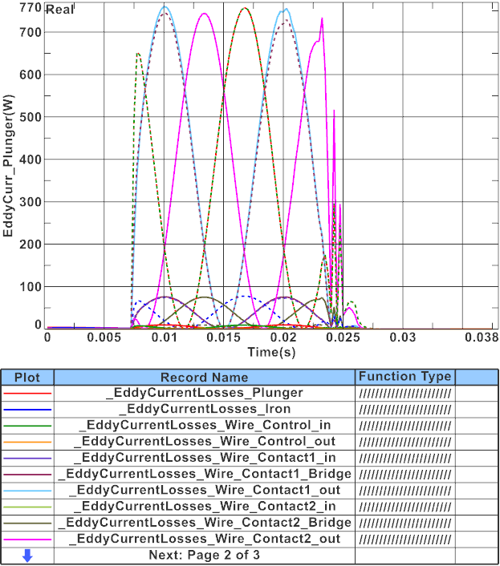
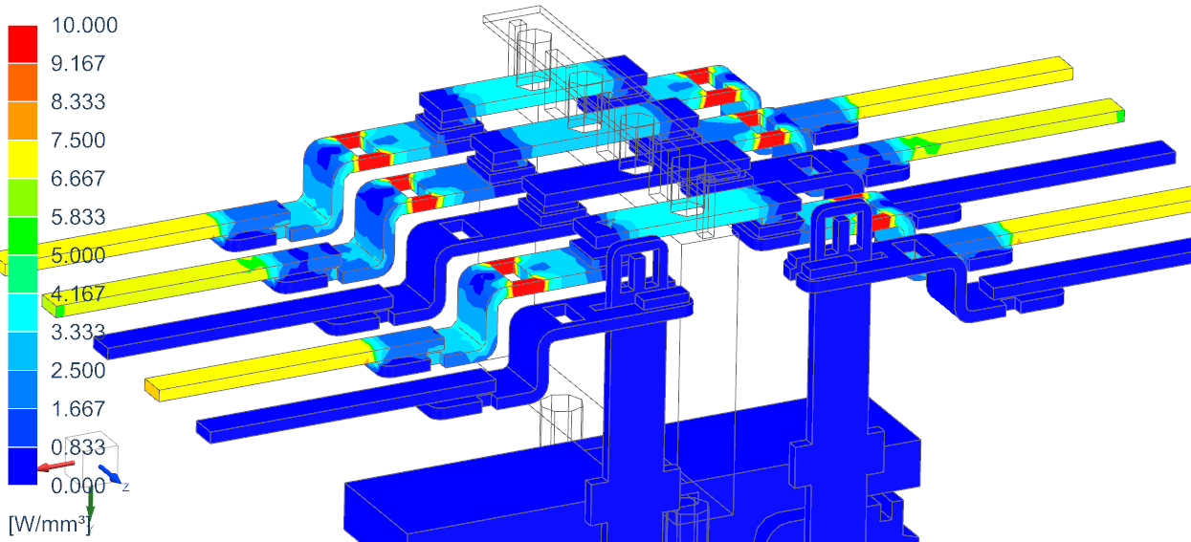
Strom-Verluste
Schutz-Schalter
Elektrische Strom Verluste entstehen aus den selbstinduzierten Wirbelströmen (Eddy-Currents), sowie den gewünschten Strömen, sowie dem elektrischen Widerstand.
Sie sind die wichtigste Quelle für thermische Erwärmung.
Verluste auf den einzelnen Bauteilen
Verteilung der Verluste zu einem Zeitpunkt

Slide 17
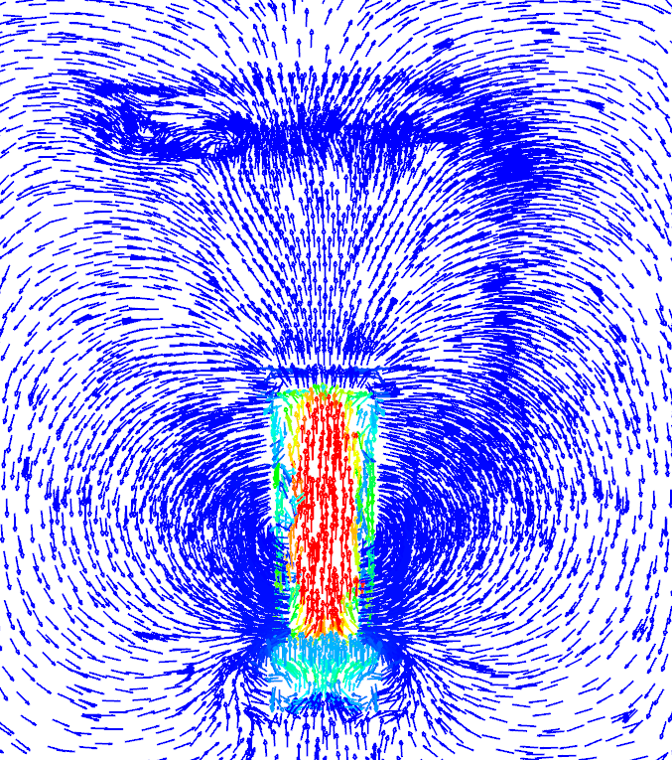
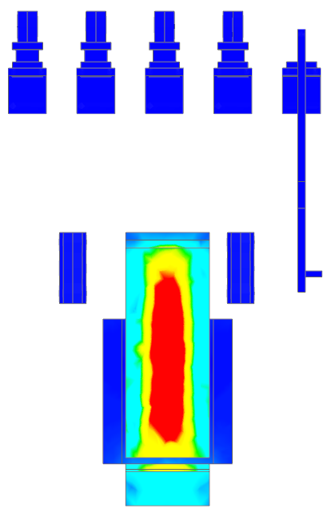
Abstrahlung und Schirmwirkung (EMV)
Schutz-Schalter
Abfragen der Magnetischen Feldstärke oder Flussdichte in der Umgebungsluft.
Verhindern zu großer Stärke.
Hier: B am Rand ca. 1 mT
Orientierung

Slide 18
Schutz-Schalter
Danke!

